Slide 1
OPŽP 2021 - 2027
Mgr. Jakub Stodola
RP Střední Čechy
16. května 2023, Kutná Hora

Slide 2
Dotační zdroje
https://dotace.nature.cz/evropske-dotacni-programy

Slide 3
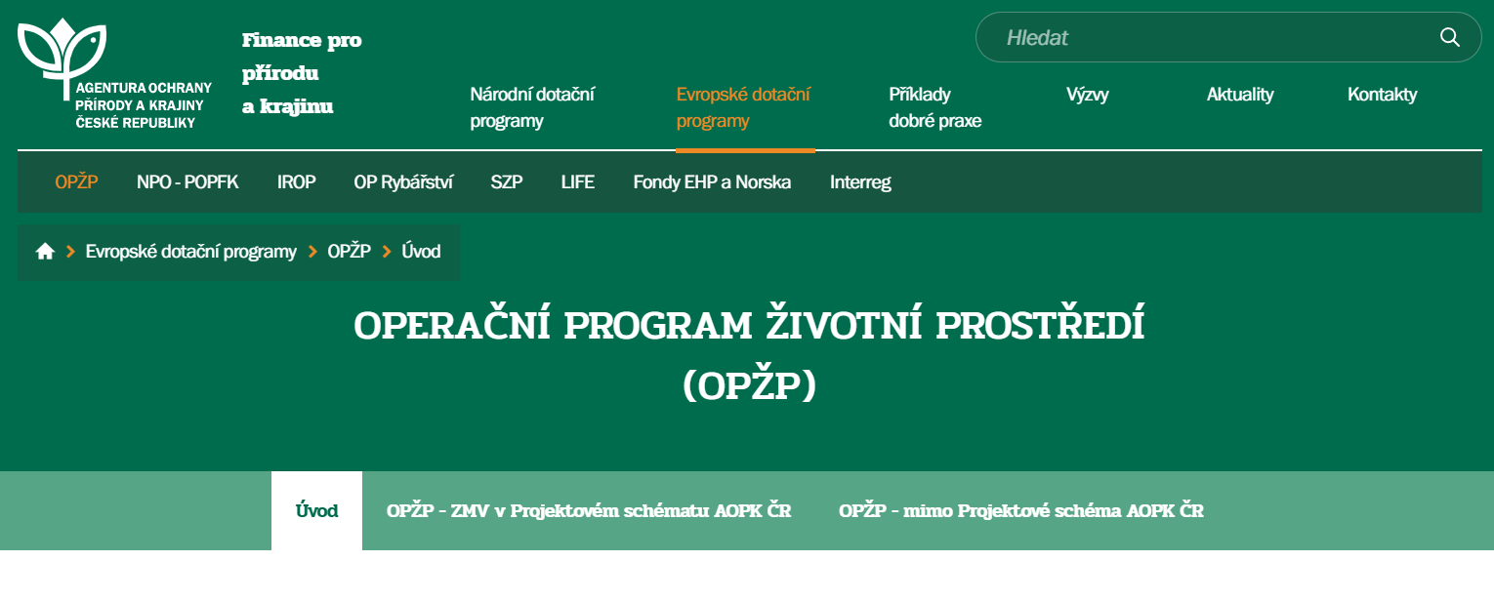
Operační program Životní prostředí
https://dotace.nature.cz/evropske-dotacni-programy

Slide 4
Operační program Životní prostředí
Oprávnění žadatelé (příjemci podpory)
kraje
Obce
dobrovolné svazky obcí
státní podniky
fyzické osoby nepodnikající
fyzické osoby podnikající
obchodní společnosti a družstva
církve a náboženské společnosti a jejich svazy a jimi evidované právnické osoby
nadace, nadační fondy, ústavy, spolky, pobočné spolky, obecně prospěšné společnosti
veřejné výzkumné instituce a výzkumné organizace podle zákona č. 130/2002 Sb., o podpoře výzkumu, experimentálního vývoje a inovací z veřejných prostředků a o změně některých souvisejících zákonů (zákon o podpoře výzkumu a experimentálního vývoje a inovací), ve znění pozdějších předpisů, pokud jsou veřejnoprávními subjekty
= BEZ OMEZENÍ

Slide 5
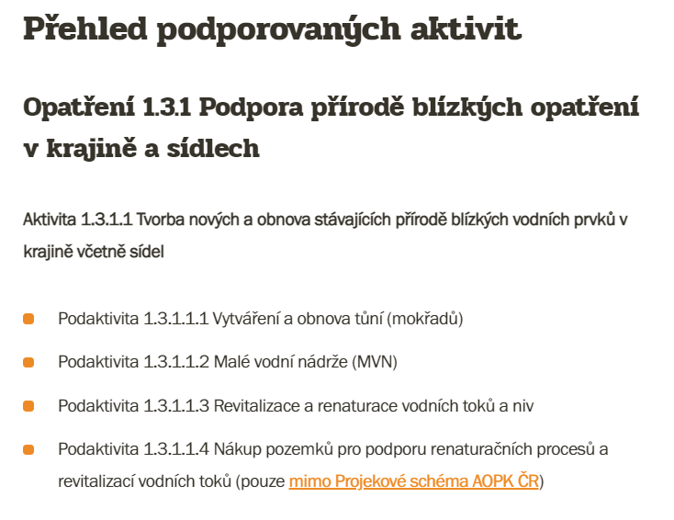
Operační program Životní prostředí

Slide 6
Operační program Životní prostředí
Konzultace projektů na
AOPK ČR hodnotí projekty do 200 000 €
AOPK ČR vydává závazná stanoviska pro projekty nad 200 000 €

Slide 7
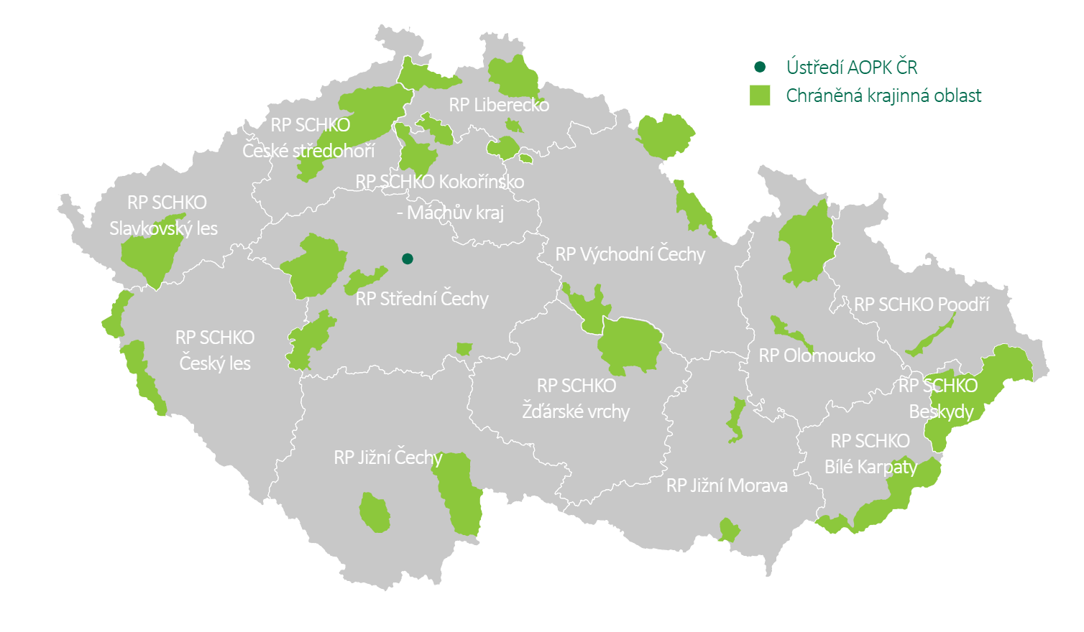
Operační program Životní prostředí

Slide 8
Operační program Životní prostředí
Revitalizace Vltavy u Hořína
Říční kilometry 5,6 – 10,2
Úpravy břehů a přiléhající nivy
Zvětšení profilu průtočného profilu
Odstranění koncentračních tůní
Tvorba občasně zaplavovaných říčních pláží
Tvorba bočních ramen, tůní, instalace mrtvého dřeva

Slide 9
Operační program Životní prostředí
Revitalizace Vltavy u Hořína
Celkový objem těžených zemin 212 828 m³
V rámci stavby využito 43 754 m³
Celkové výdaje 217 692 658 Kč
Způsobilé výdaje 173 714 379 Kč
Nezpůsobilé výdaje – DPH 45 144 272 Kč + výsadby dřevin 303 445 Kč

Slide 10
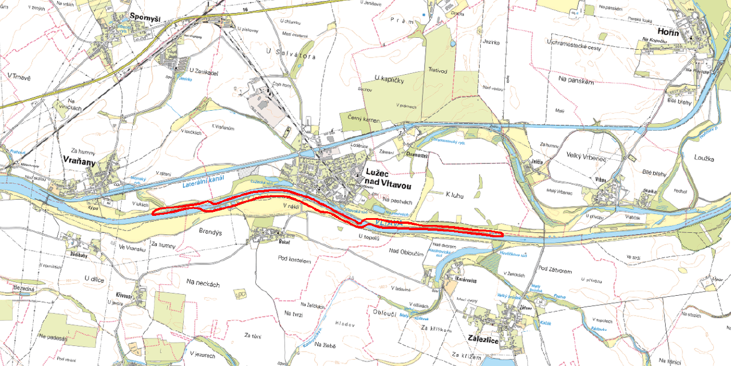
Operační program Životní prostředí
Revitalizace Vltavy u Hořína

Slide 11
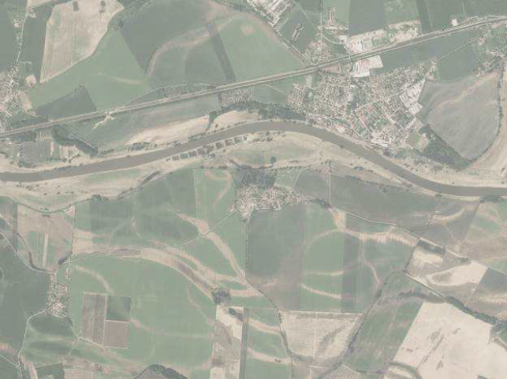
Operační program Životní prostředí
Revitalizace Vltavy u Hořína

Slide 12
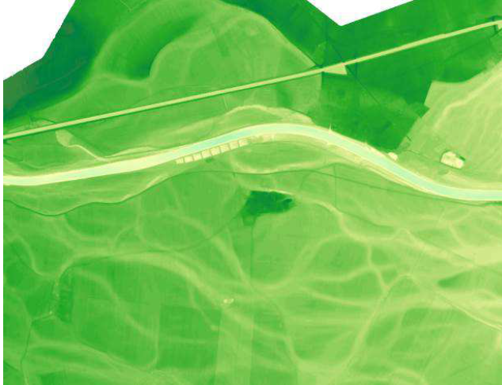
Operační program Životní prostředí
Revitalizace Vltavy u Hořína

Slide 13
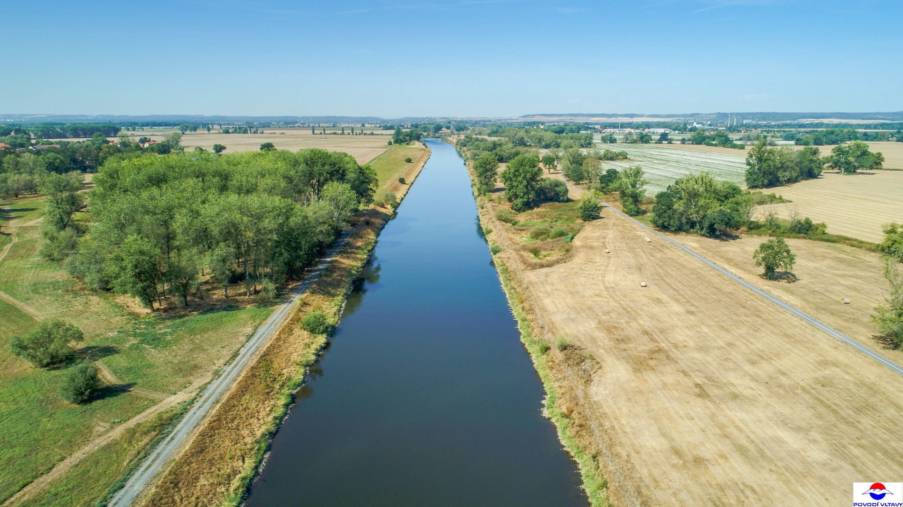
OPŽP nejen tůně a rybníky

Slide 14
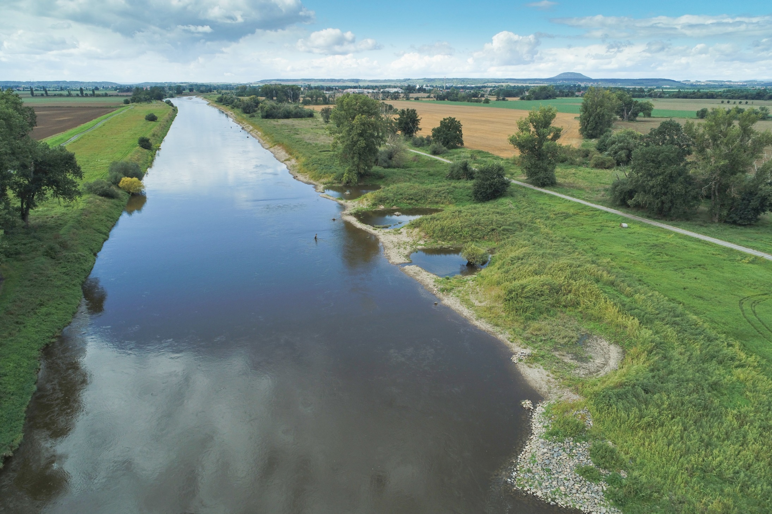
OPŽP nejen tůně a rybníky

Slide 15
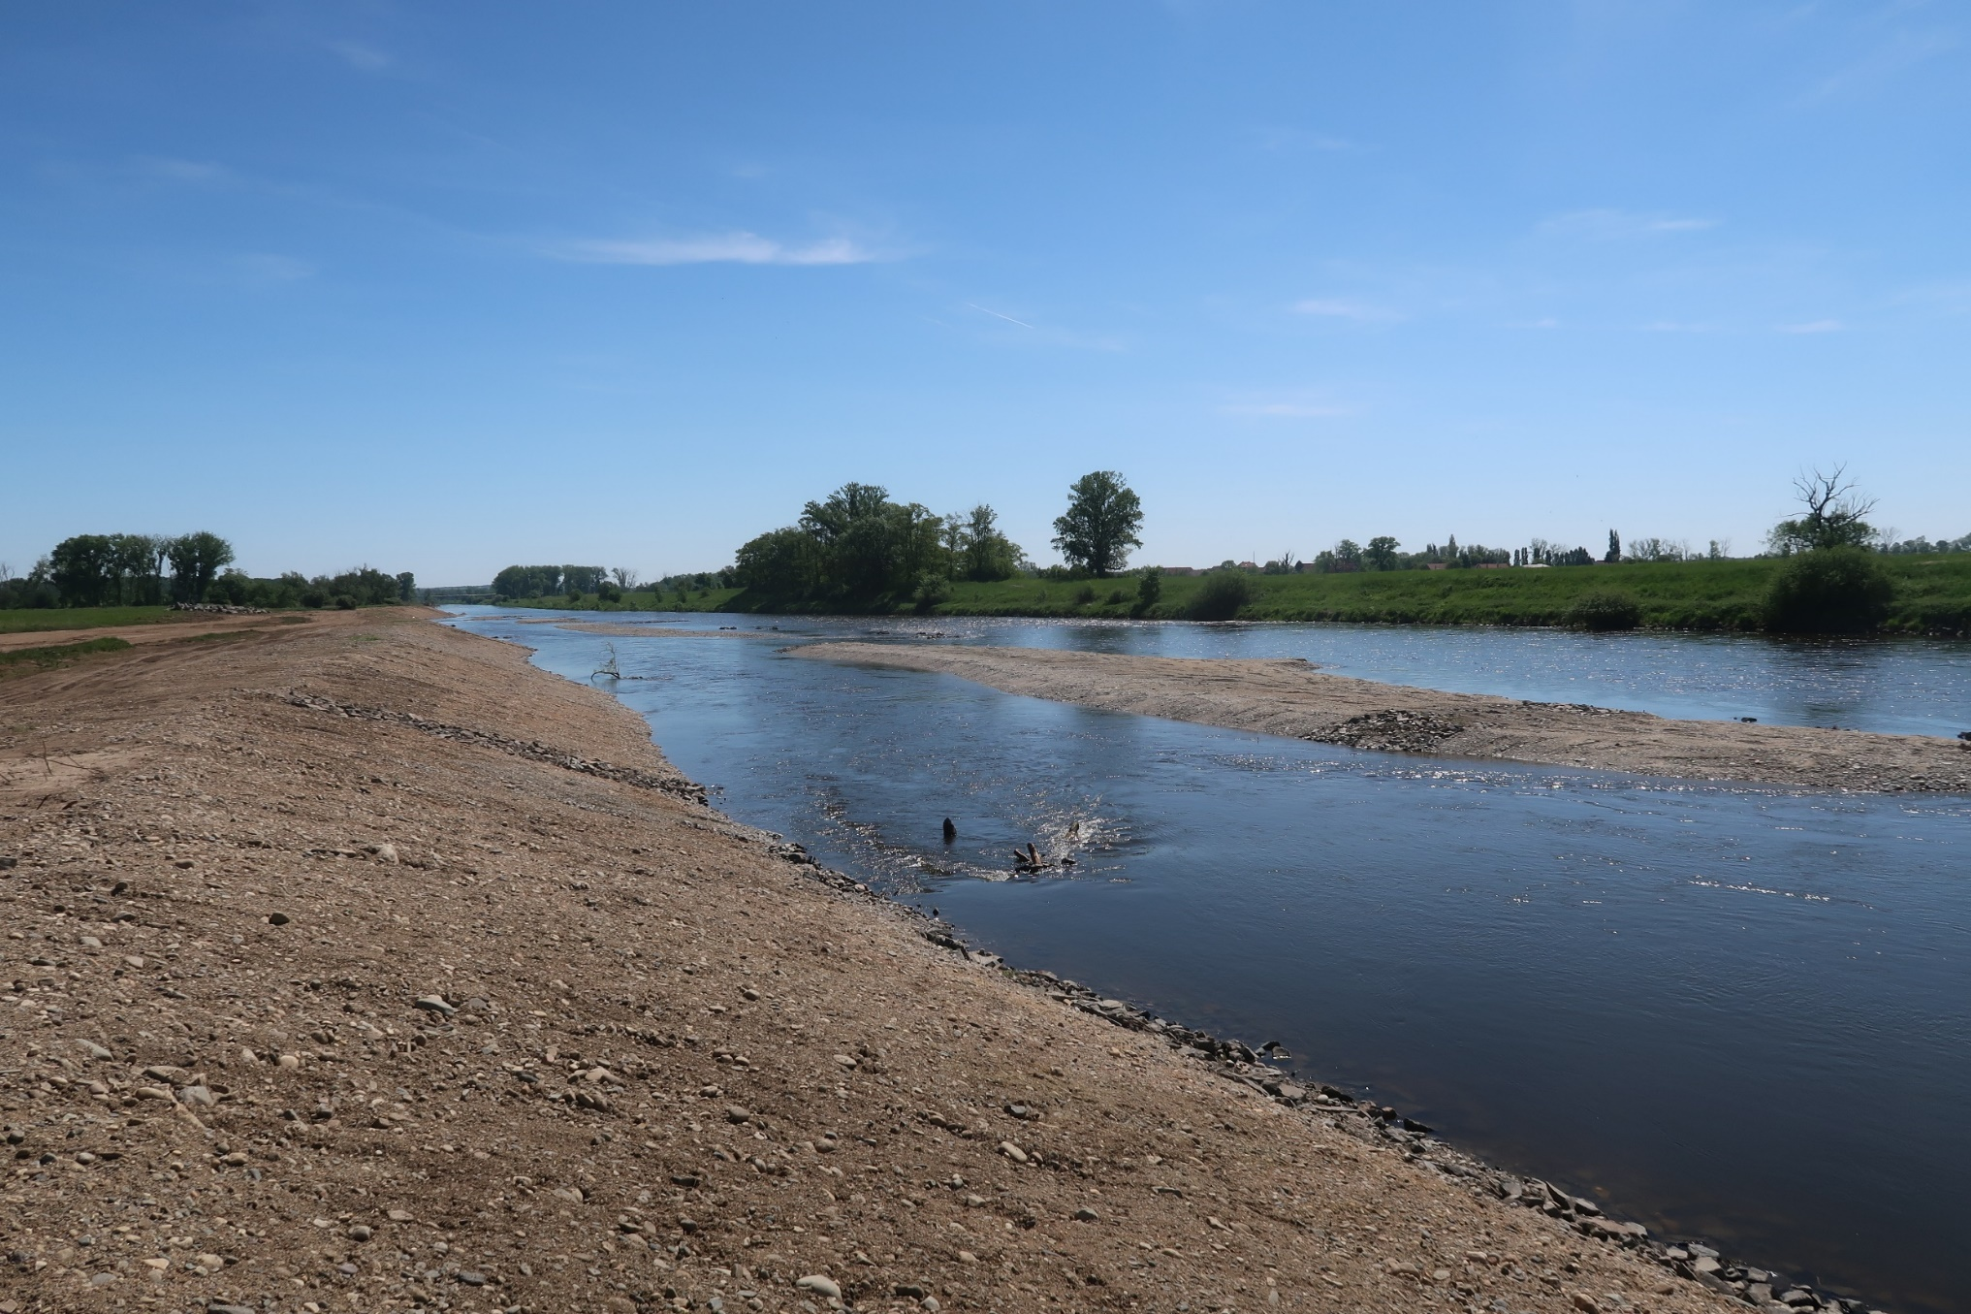
OPŽP nejen tůně a rybníky

Slide 16
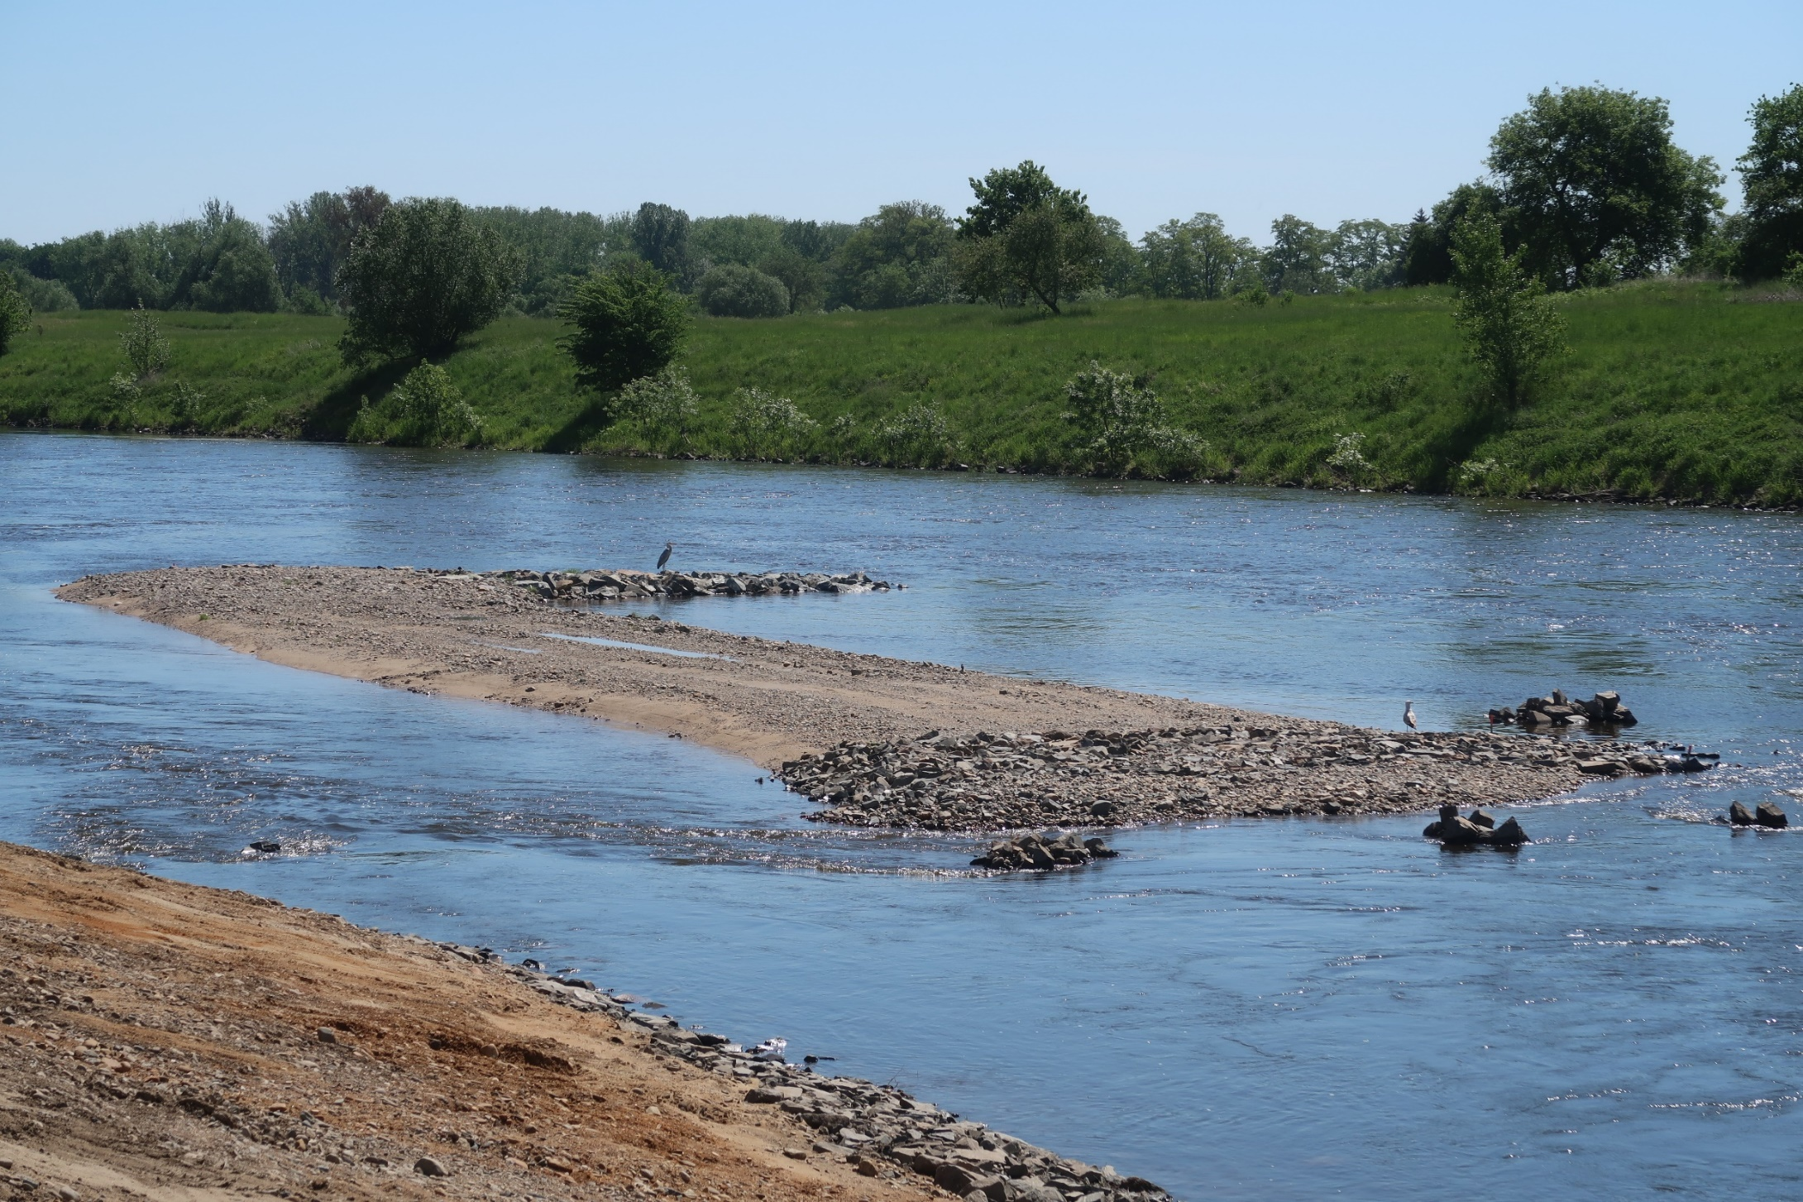
OPŽP nejen tůně a rybníky

Slide 17
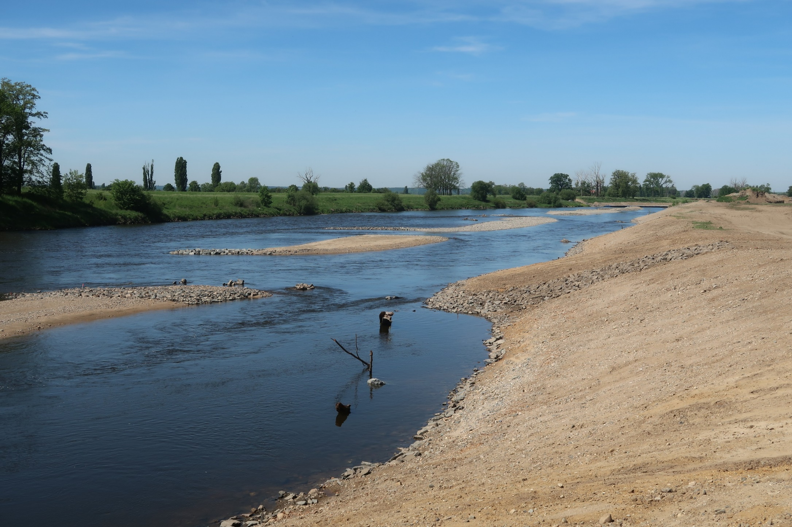
OPŽP nejen tůně a rybníky

Slide 18
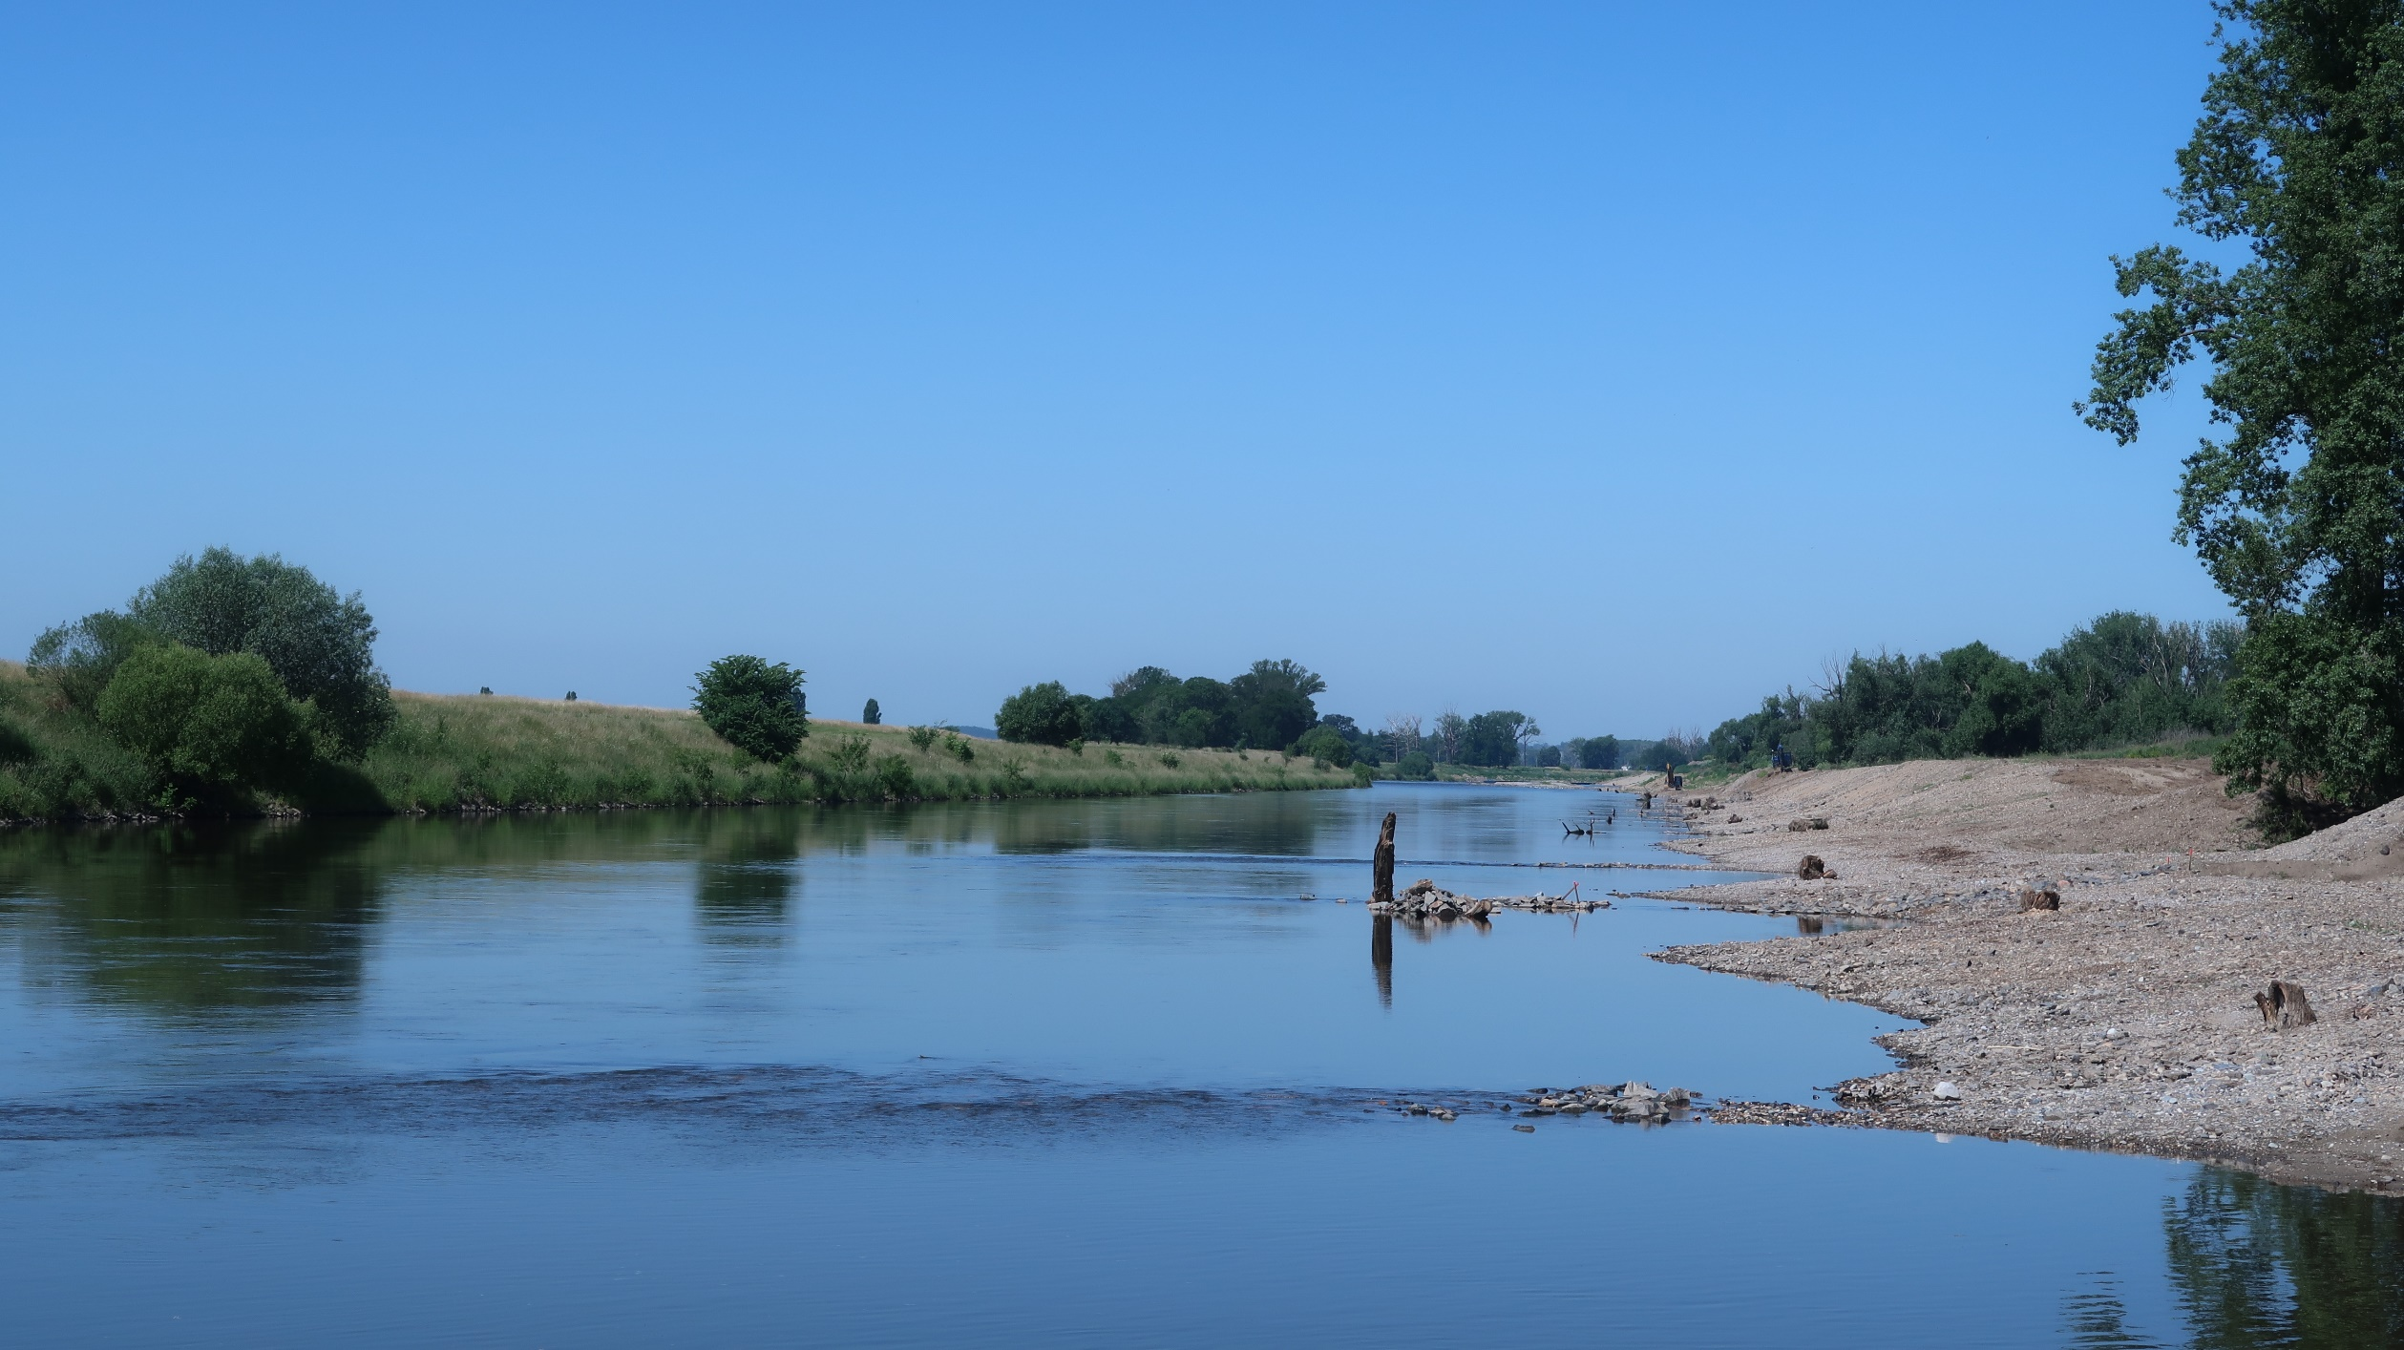
OPŽP nejen tůně a rybníky

Slide 19
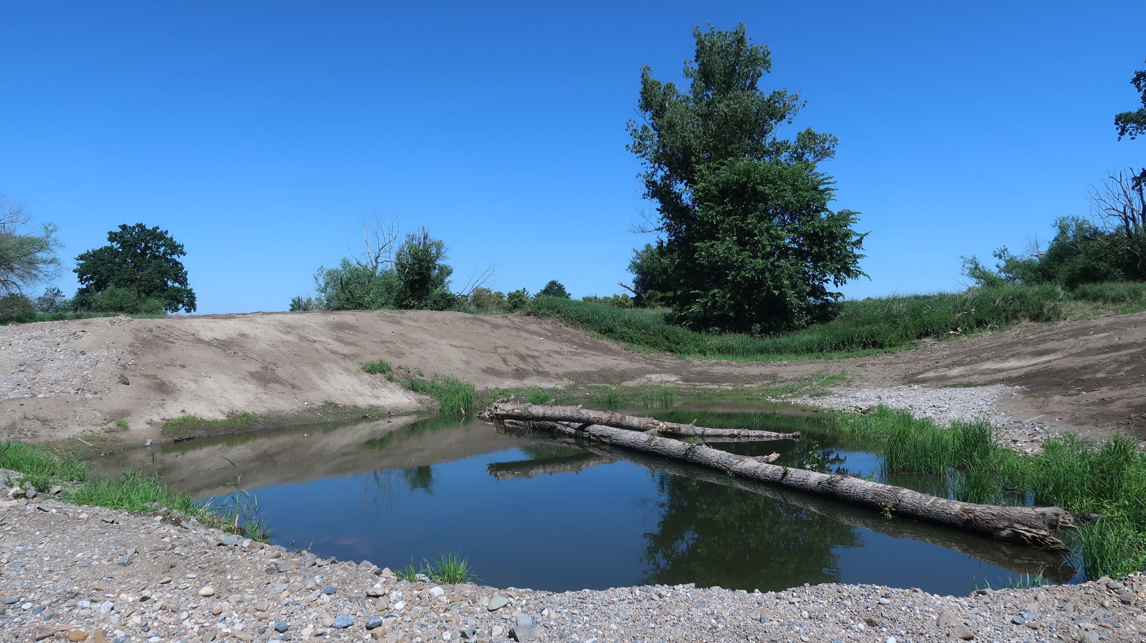
OPŽP nejen tůně a rybníky

Slide 20
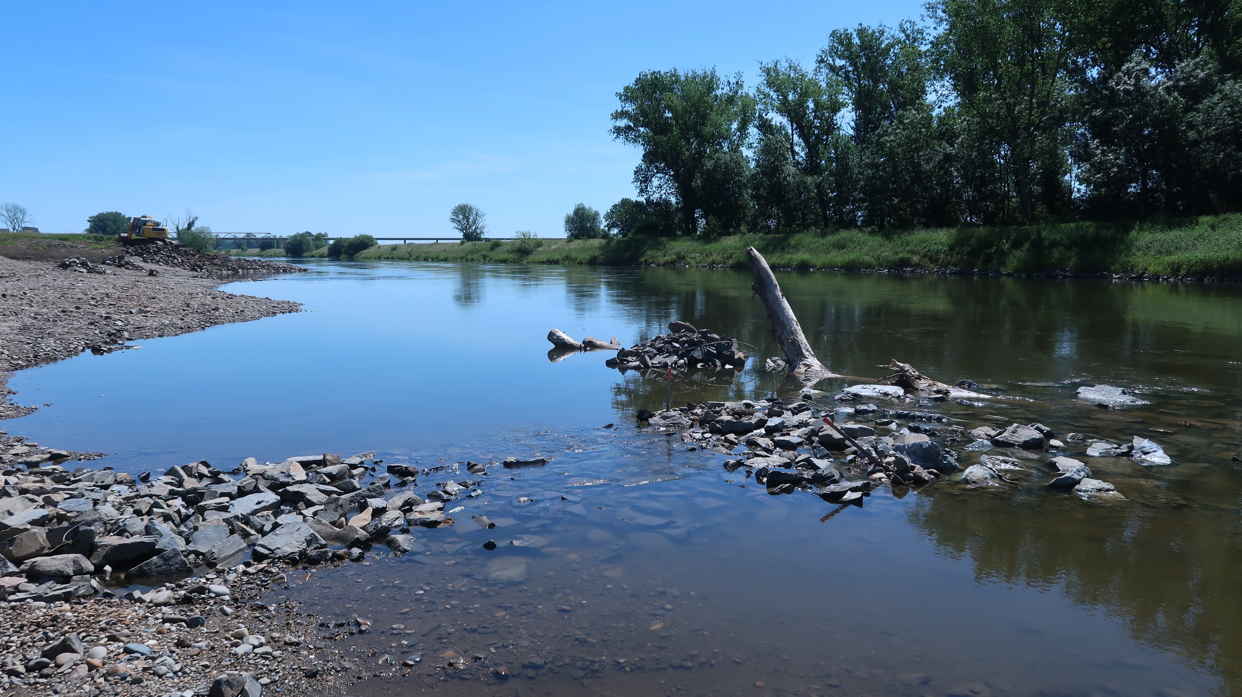
OPŽP nejen tůně a rybníky

Slide 21
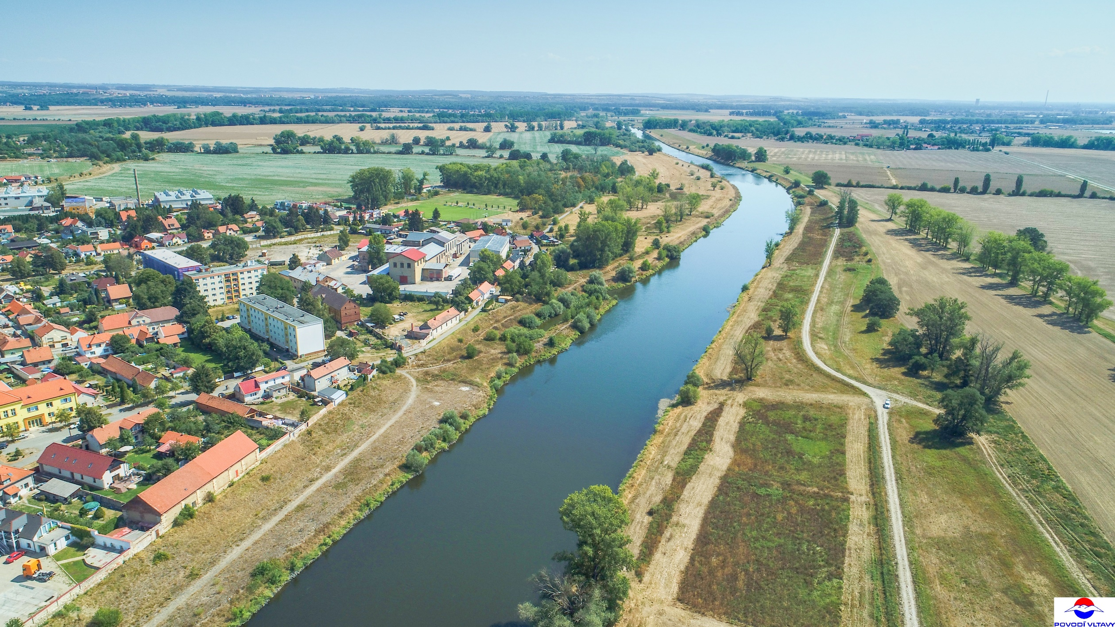
OPŽP nejen tůně a rybníky

Slide 22
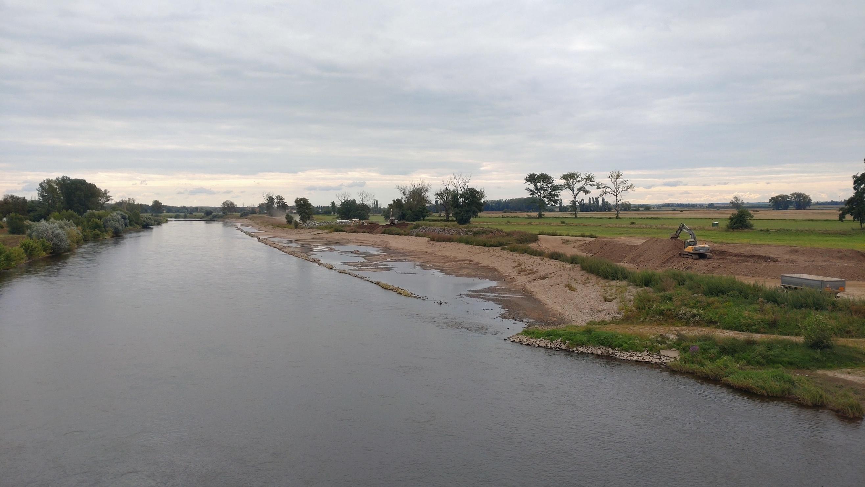
OPŽP nejen tůně a rybníky

Slide 23
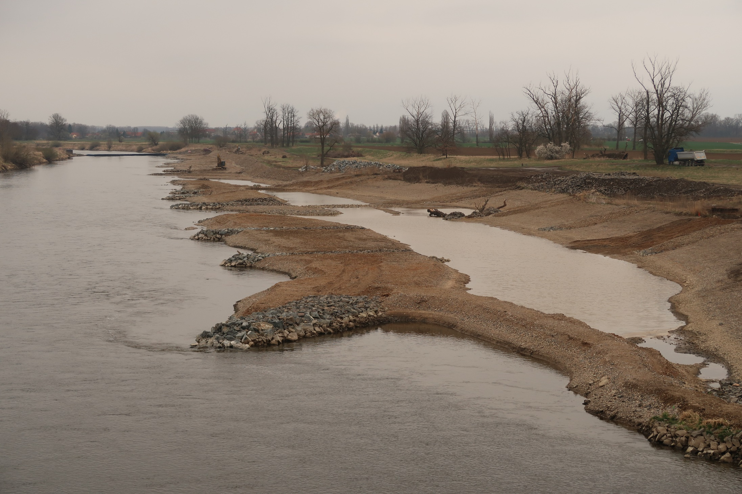
OPŽP nejen tůně a rybníky

Slide 24
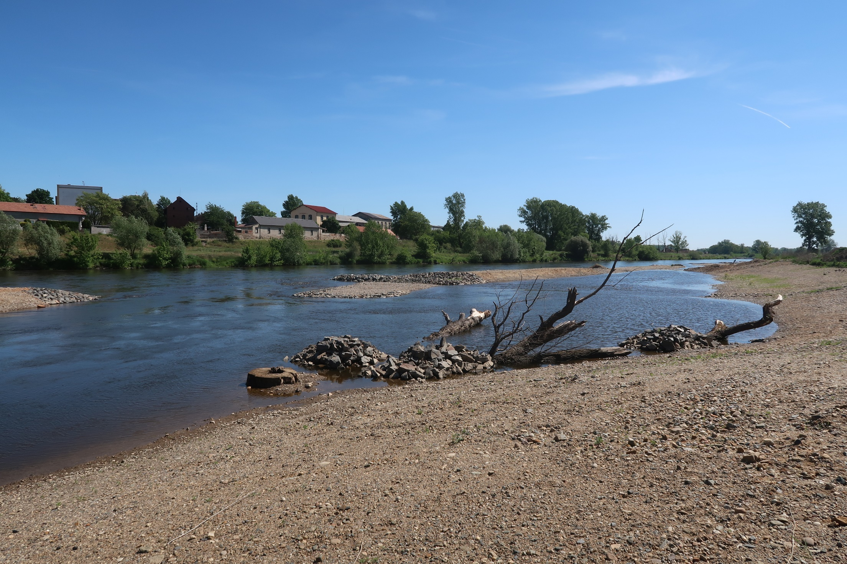
OPŽP nejen tůně a rybníky

Slide 25
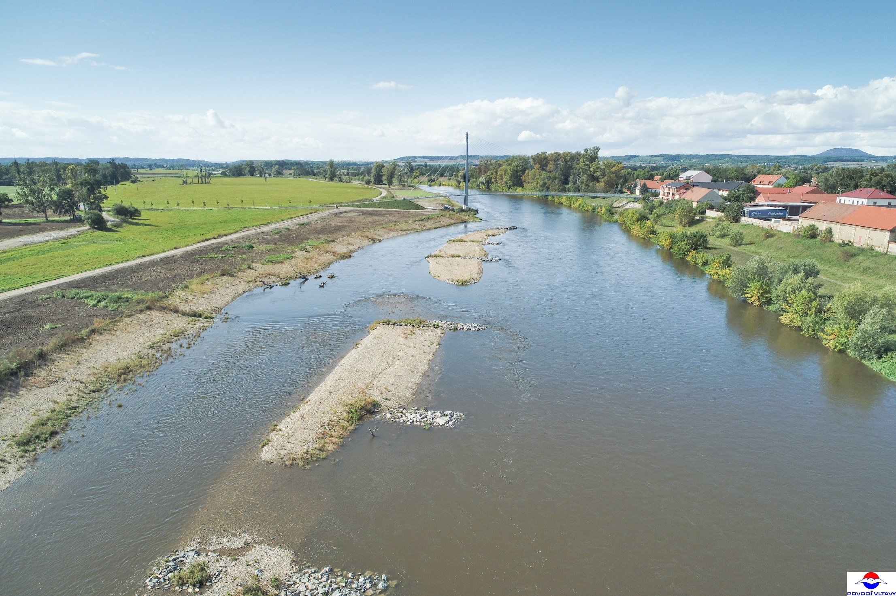
OPŽP nejen tůně a rybníky

Slide 26
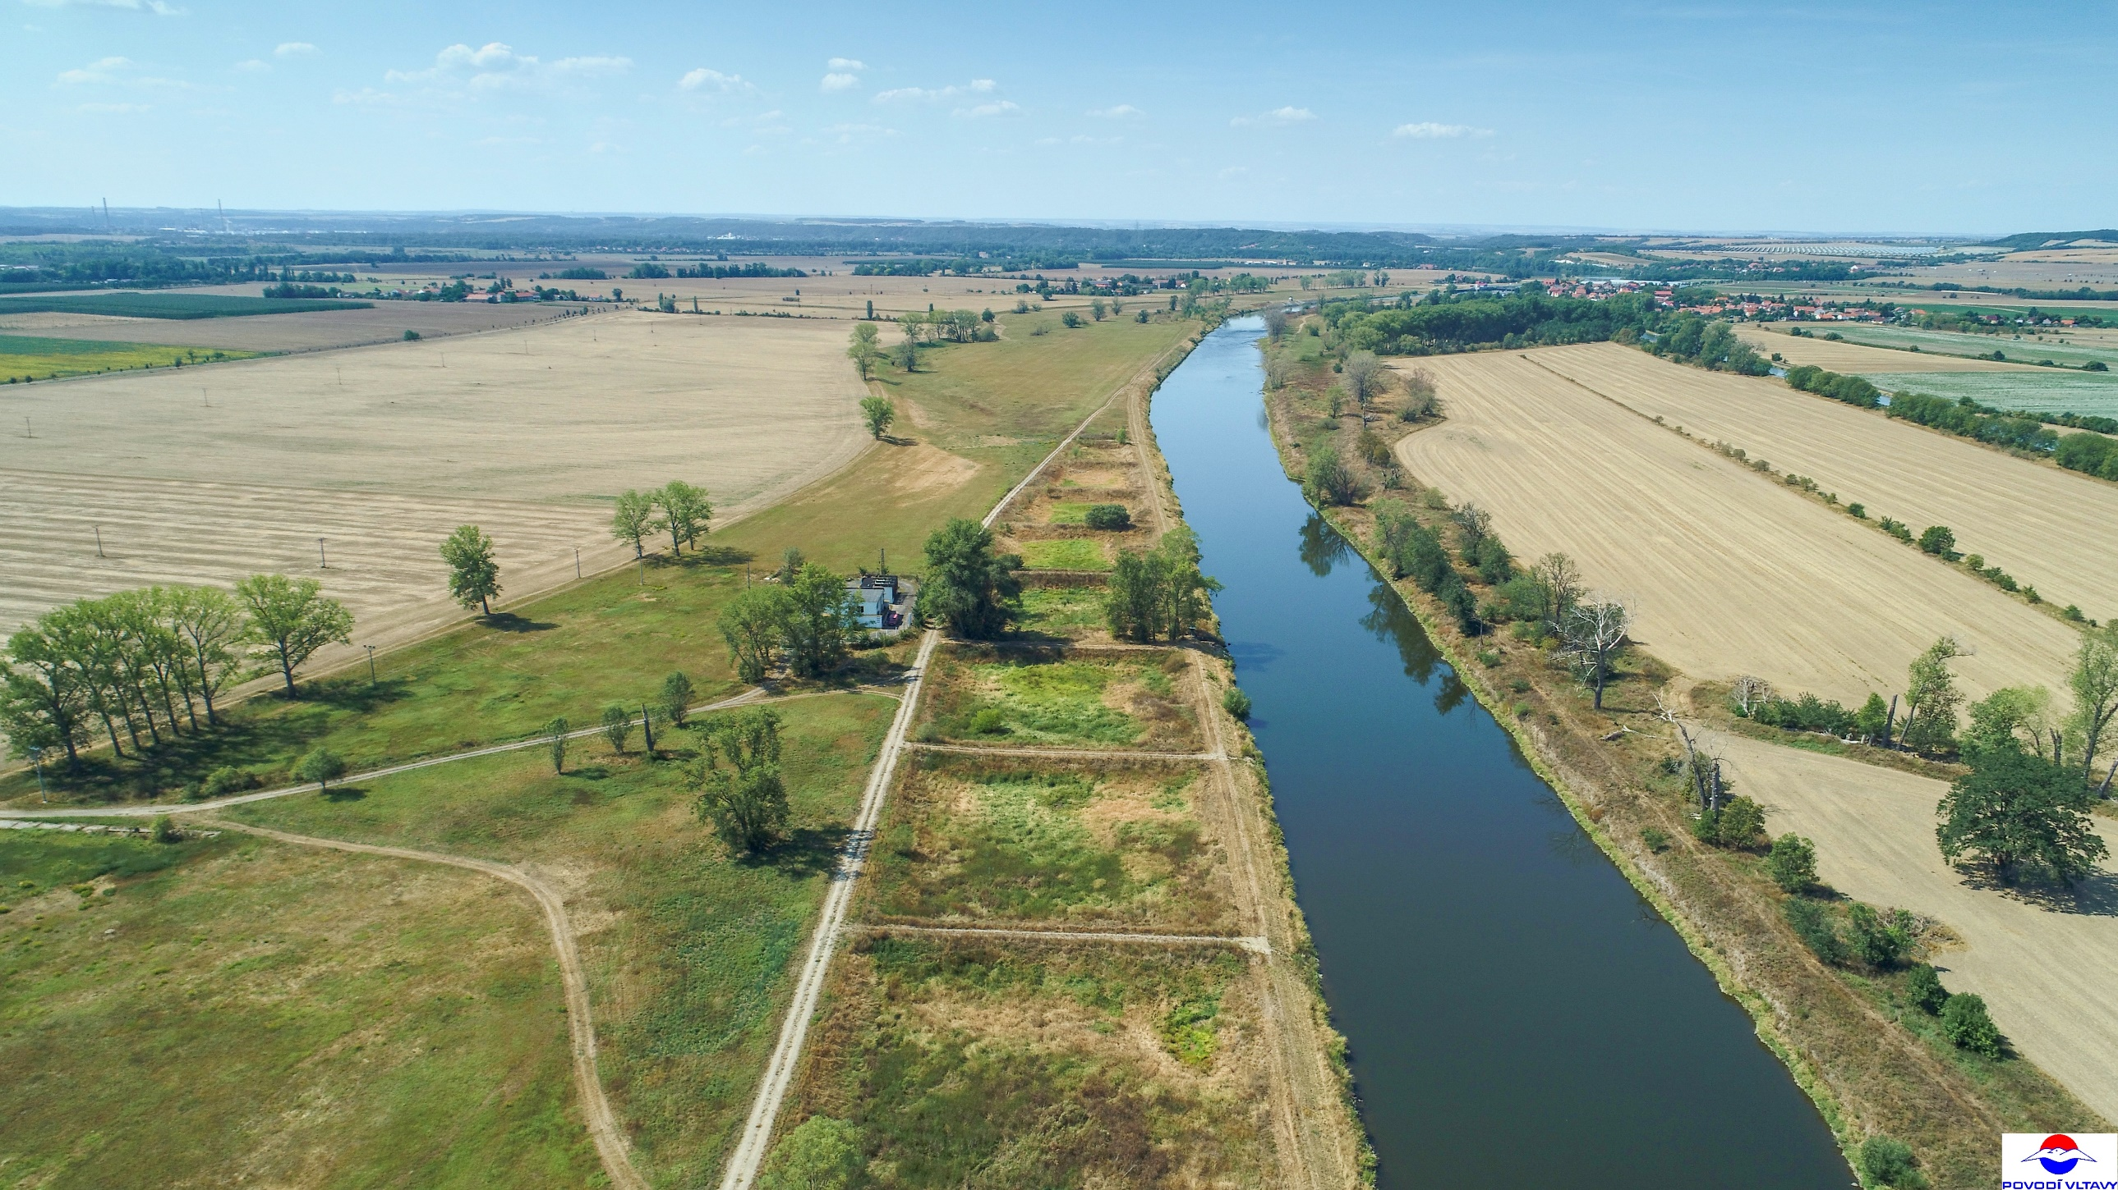
OPŽP nejen tůně a rybníky

Slide 27
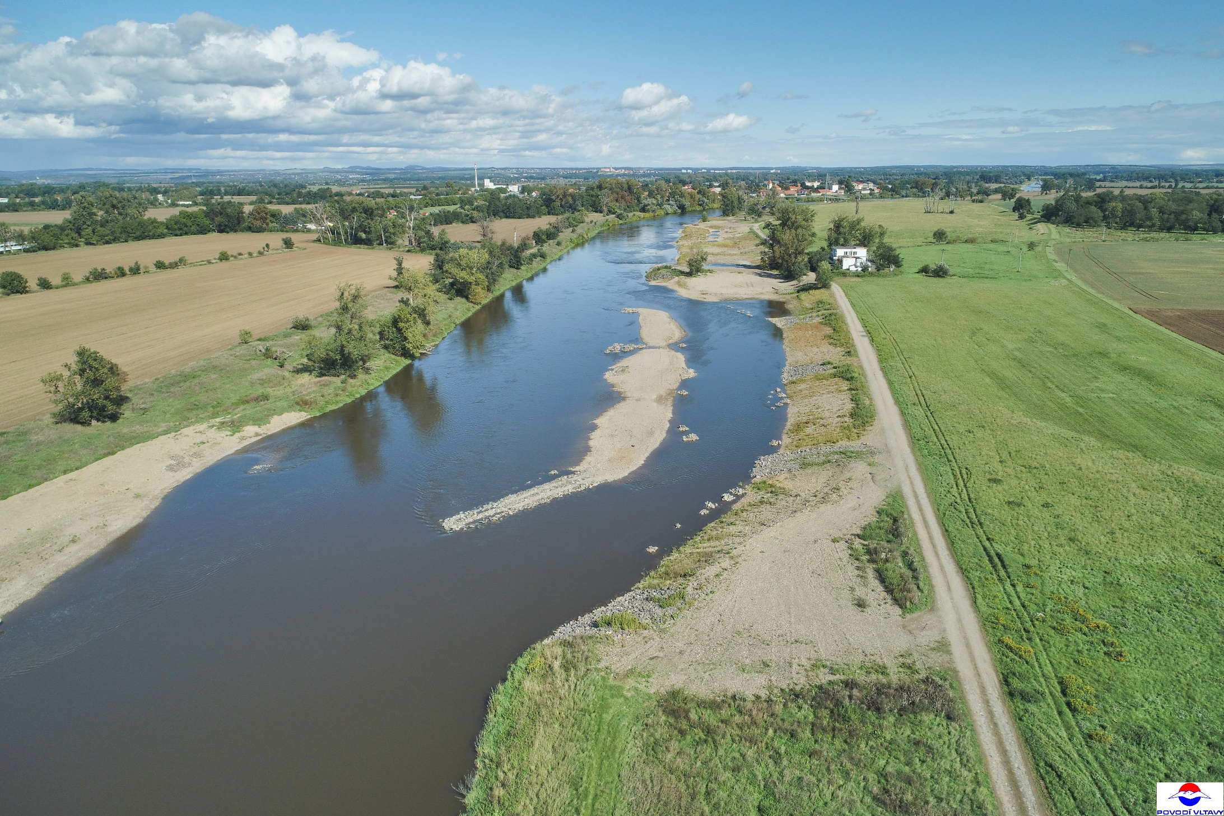
OPŽP nejen tůně a rybníky

Slide 28
DĚKUJI
ZA VAŠI POZORNOST

